Slide 1
Αρχές Μάρκετινγκ
Ελληνική Δημοκρατία
Τεχνολογικό Εκπαιδευτικό Ίδρυμα Ηπείρου
Δημιουργία και Δέσμευση Αξίας Πελατών
Το Μεταβαλλόμενο τοπίο του Μάρκετινγκ
Τριάρχη Ειρήνη

Slide 2
Ανοιχτά Ακαδημαϊκά Μαθήματα στο ΤΕΙ Ηπείρου
Λογιστικής και Χρηματοοικονομικής
Αρχές Μάρκετινγκ
Ενότητα 8: Δημιουργία και Δέσμευση Αξίας Πελατών
Υποενότητα 7: Το Μεταβαλλόμενο τοπίο του μάρκετινγκ
Τριάρχη Ειρήνη
Πρέβεζα, 2015

Slide 3
Άδειες Χρήσης
Το παρόν εκπαιδευτικό υλικό υπόκειται σε άδειες χρήσης Creative Commons.
Για εκπαιδευτικό υλικό, όπως εικόνες, που υπόκειται σε άλλου τύπου άδειας χρήσης, η άδεια χρήσης αναφέρεται ρητώς.

Slide 4
Χρηματοδότηση
Το έργο υλοποιείται στο πλαίσιο του Επιχειρησιακού Προγράμματος «Εκπαίδευση και Δια Βίου Μάθηση» και συγχρηματοδοτείται από την Ευρωπαϊκή Ένωση (Ευρωπαϊκό Κοινωνικό Ταμείο) και από εθνικούς πόρους.
Το έργο «Ανοικτά Ακαδημαϊκά Μαθήματα στο TEI Ηπείρου» έχει χρηματοδοτήσει μόνο τη αναδιαμόρφωση του εκπαιδευτικού υλικού.
Το παρόν εκπαιδευτικό υλικό έχει αναπτυχθεί στα πλαίσια του εκπαιδευτικού έργου του διδάσκοντα.

Slide 5
Σκοποί ενότητας
Το μεταβαλλόμενο τοπίο του Μάρκετινγκ χαρακτηρίζεται από τους εξής 4 παράγοντες:
την ψηφιακή εποχή,
Την ταχεία παγκοσμιοποίηση,
Την επίκληση ηθικής και κοινωνικής ευθύνης
Την ανάπτυξη του Μη Κερδοσκοπικού Μάρκετινγκ

Slide 6
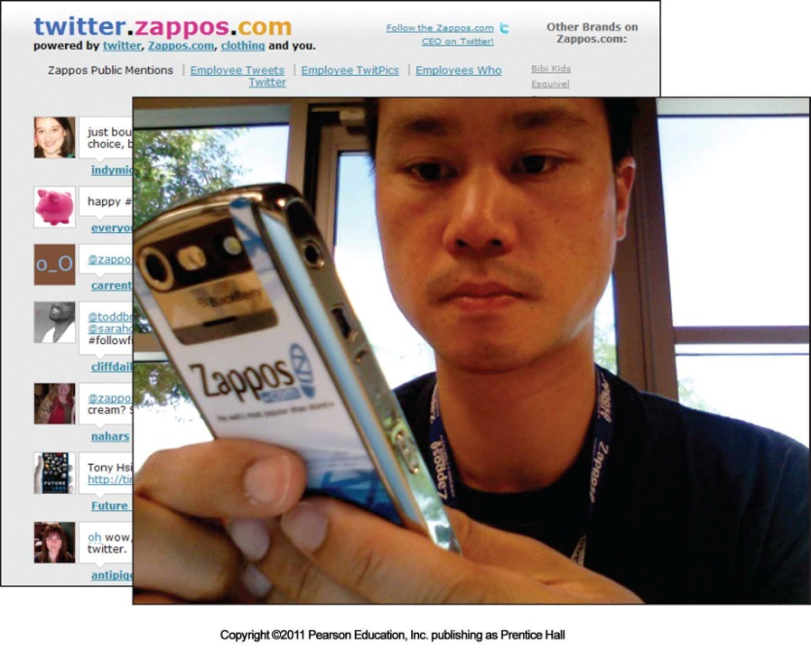
Το Μεταβαλλόμενο τοπίο του μάρκετινγκ
Τέσσερις βασικές εξελίξεις στο τοπίο του μάρκετινγκ
Η Ψηφιακή εποχή.
Η Ταχεία παγκοσμιοποίηση.
Η Επίκληση Ηθικής και Κοινωνικής Ευθύνης
Η ανάπτυξη του Μη-Κερδοσκοπικού Μάρκετινγκ.

Slide 7
Το Μεταβαλλόμενο τοπίο του μάρκετινγκ
Η Ψηφιακή Εποχή
Η τεχνολογική έκρηξη προσέφερε:
συναρπαστικούς νέους τρόπους εξεύρεσης πελατών και δημιουργίας προϊόντων και υπηρεσιών προσαρμοσμένων στις ανάγκες του εκάστοτε πελάτη.
αποτελεσματική διανομή των προϊόντων
επικοινωνία με μεγάλες ομάδες πελατών ή πρόσωπο με πρόσωπο με τον εκάστοτε πελάτη
Αναλυτικές βάσεις δεδομένων πελατών από τις οποίες οι υπεύθυνοι μάρκετινγκ λαμβάνουν τα απαραίτητα στοιχεία για το σχεδιασμό των κατάλληλων προσφορών προς εξατομικευμένους πελάτες.

Slide 8
Το Μεταβαλλόμενο τοπίο του μάρκετινγκ
Η Ψηφιακή Εποχή
Έφερε ένα νέο κύμα επικοινωνιακών και διαφημιστικών εργαλείων για τους μαρκετίστες που τα χρησιμοποιούν για να στοχεύουν σε επιλεγμένους πελάτες με προσεκτικά σχεδιασμένα μηνύματα (π.χ. Smart phones, tablets , iPods, ιστοσελίδες, διαδραστική τηλεόραση, βίντεο-κιόσκια σε αεροδρόμια και εμπορικά κέντρα).
To Διαδίκτυο όπου συνδέει τους πάντες με τα πάντα. Ιδίως με την έλευση του web 2.0 οικοδομήθηκε το κατάλληλο περιβάλλον για το ψηφιακό μάρκετινγκ που αποτελεί την ταχύτερα αναπτυσσόμενη μορφή μάρκετινγκ
Από τις παρουσιάσεις εικονικής πραγματικότητας, όπου δοκιμάζονται νέα προϊόντα, μέχρι τα Online εικονικά καταστήματα που τα πουλάνε, η τεχνολογική έκρηξη επηρεάζει κάθε πλευρά του μάρκετινγκ

Slide 9
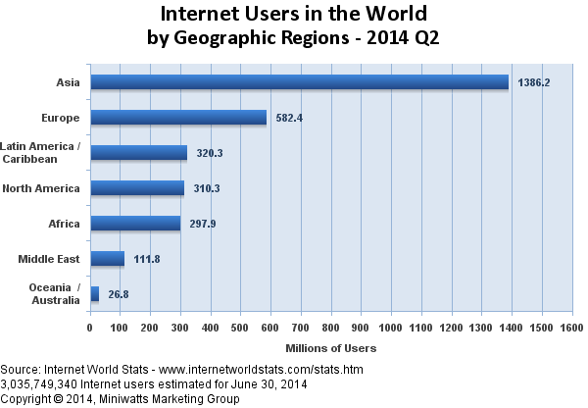
Το Μεταβαλλόμενο τοπίο του μάρκετινγκ
Παγκόσμια χρήση διαδικτύου (1/2)
Ο αριθμός των ανθρώπων που διαθέτουν κάποιου είδους πρόσβαση στο διαδίκτυο αυξάνεται ταχύτατα ιδίως στον ανεπτυγμένο κόσμο.
Η ποσότητα του χρόνου που δαπανάται στο διαδίκτυο αυξάνεται και αυτή.

Slide 10
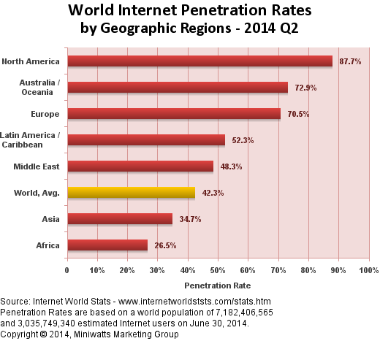
Το Μεταβαλλόμενο τοπίο του μάρκετινγκ
Παγκόσμια χρήση διαδικτύου (2/2)
Ο χρόνος ασχολίας με ιστοσελίδες κοινωνικής δικτύωσης, Facebook, Twitter είναι διπλάσιος (22,7%) έναντι οποιαδήποτε άλλης διαδικτυακής δραστηριότητα όπως τα διαδικτυακά παιχνίδια (10,2%)
Η αύξηση σε μεταφορτώσεις εφαρμογών λογισμικού (apps) ταχύτατη.
Οι διαθέσιμες εφαρμογές στο ηλεκτρονικό κατάστημα της Apple έχουν ξεπεράσει το 1,3 εκατ. από τον Ιούλιο του 2008 μέχρι τον 10/2014

Slide 11
Το Μεταβαλλόμενο τοπίο του μάρκετινγκ
Επιχειρηματικές ευκαιρίες στα ψηφιακά μέσα (1/2)
Τα είδη των επιχειρηματικών δραστηριοτήτων και δράσεων που χρησιμοποιούν τα ψηφιακά μέσα απεικονίζονται ως εξής:
Από την εταιρεία
Από τον καταναλωτή
B2B (Μεταξύ επιχειρήσεων) covisint.com
C2B (Καταναλωτές προς Επιχείρηση) Priceline
B2C (Επιχείρηση προς Καταναλωτή) Amazon, ITunes, Google
C2C (Μεταξύ Καταναλωτών) ebay, Facebook, Myspace
Προς την εταιρεία
Προς τον καταναλωτή

Slide 12
Το Μεταβαλλόμενο τοπίο του μάρκετινγκ
Επιχειρηματικές ευκαιρίες στα ψηφιακά μέσα (2/2)
Β2Β (business-to-business): οι συγκεκριμένες εταιρείες αποτελούν πλέον σημαντικό μέρος του παγκόσμιου εμπορίου. Εταιρείες και κυβερνητικά γραφεία διαχειρίζονται τις προμήθειες τους ηλεκτρονικά, δια μέσου κάθετων και οριζόντιων συναλλαγών (covisint.com). Οι πωλήσεις τους επίσης σε εταιρικούς πελάτες γίνονται μέσω αποκλειστικών ενδοδικτύων (Intranets).
B2C (business-to-consumer) : μεγάλοι λιανοπωλητές (π.χ. TESCO ) προσφέρουν τη δυνατότητα αγορών από το σπίτι καθώς και επιτυχημένες διαδικτυακές εταιρείες, όπως η Amazon, Yahoo, Google.

Slide 13
Το Μεταβαλλόμενο τοπίο του μάρκετινγκ
Επιχειρηματικές ευκαιρίες στα ψηφιακά μέσα (2/2)
C2B (consumer-to-business) : αντιπροσωπευτικό παράδειγμα η δυνατότητα που παρέχεται από την priceline.com όπου μελλοντικοί ταξιδιώτες εναποθέτουν τις προσφορές τους για αεροπορικά εισιτήρια, ξενοδοχεία, ενοικιάσεις αυτοκινήτων και οι πωλητές θα επιλέξουν αν θα δεχτούν ή θα απορρίψουν τις προσφορές αυτές.
C2C (consumer-to-consumer) : οι σημερινοί καταναλωτές ανταλλάσσουν αντικείμενα στο ebay, ενώ κάποιοι από αυτούς χρησιμοποιούν το εμπόριο ως βασικό μέσο συντήρησής τους.

Slide 14
Το Μεταβαλλόμενο τοπίο του μάρκετινγκ
Τα ψηφιακά μέσα ως ισχυρό εργαλείο μάρκετινγκ
Τα ψηφιακά μέσα διαθέτουν μοναδικά χαρακτηριστικά που τα καθιστούν ένα ισχυρό εργαλείο μάρκετινγκ.
Ψηφιακό μάρκετινγκ
Εντοπισμός: οι χρήστες των ψηφιακών μέσων μπορούν εύκολα να εντοπιστούν π.χ. μέσα από εγγραφή σε ιστοσελίδες
Άμεση επικοινωνία: μέσω φορητών συσκευών με ασύρματη σύνδεση, Wi Fi, smartphones, tablets.
Έλεγχος: ο καταναλωτής αποφασίζει ποια πληροφορία θα λάβει και να απαντήσει καταλλήλως
Συν-δημιουργία: μάρκετινγκ παραγόμενο από τον καταναλωτή καθώς οι καταναλωτές γίνονται συμμετέχοντες στο μάρκετινγκ παρά απλοί δέκτες.
Δια δραστικότητα: ο δέκτης μπορεί να είναι ενεργητικός και να επικοινωνεί είτε με έναν είτε με πολλούς π.χ. συζήτηση στο Twitter

Slide 15
Το Μεταβαλλόμενο τοπίο του μάρκετινγκ
Μορφές Ψηφιακού Μάρκετινγκ
Διαδικτυακό Μάρκετινγκ | Διαφήμιση που συνδέεται με μηχανή αναζήτησης | Μάρκετινγκ ηλεκτρονικού ταχυδρομείου | Μάρκετινγκ με χρήση μέσων κοινωνικής δικτύωσης | Ιογενές Μάρκετινγκ | Μάρκετινγκ μέσω φορητών συσκευών | Δια δραστική τηλεοπτική διαφήμιση
Οι εταιρείες είναι ιδιαίτερα προσεκτικές στο σχεδιασμό των ιστοσελίδων τους για να προσελκύσουν το ενδιαφέρον των καταναλωτών. Η διαδικτυακή διαφήμιση λαμβάνει διάφορες μορφές αποτελεί μερίδιο του διαφημιστικού τζίρου που συνεχώς αυξάνεται. Έχει το πλεονέκτημα του χαμηλού κόστους, της ευελιξίας και της στόχευσης σε συγκεκριμένες ομάδες. Η αποτελεσματικότητα της μπορεί να μετρηθεί βάσει του αριθμού των κλικ-χτυπημάτων πάνω σε μία προβαλλόμενη διαφήμιση και βάσει του αριθμού των εγγραφών σε μία ιστοσελίδα. | Μία από τις αναπτυσσόμενες πηγές εσόδων των εταιρειών μηχανών αναζήτησης είναι η χορηγία λέξεων. Επίσης η βελτιστοποίηση για μηχανές αναζήτησης αφορούν την πρακτική της προσαρμογής της δομής και του περιεχομένου μιας ιστοσελίδας για να βελτιωθεί η θέση εμφάνισή της σε μία διαδικτυακή αναζήτηση, καθώς είθισται οι χρήστες του διαδικτύου να κοιτούν μόνο την πρώτη σελίδα των αποτελεσμάτων μιας αναζήτησης. Η αποτελεσματικότητα της διαφήμισης εδώ συνδέεται βάσει του αριθμό των κλικ και του δείκτη εσόδων/κλικ, θεωρείται λιγότερο αδιάκριτη από άλλα είδη διαδικτυακής διαφήμισης. | Εύκολο στη χρήση, χαμηλό κόστος δημιουργίας διαφήμισης αλλά και αποστολής. Αλλά δυστυχώς θεωρείται ανεπιθύμητη αλληλογραφία. Μειωμένη η αποτελεσματικότητα του μάρκετινγκ ηλεκτρονικού ταχυδρομείου και γι αυτό εμφανίζεται η έννοια του συναινετικού μάρκετινγκ. Οι καταναλωτές επιλέγουν από ποιους οργανισμούς θα λάβουν email. | Αυξανόμενη δημοτικότητα. Π.χ. η διαφήμιση στο facebook στοχεύει πολύ συγκεκριμένα με κριτήρια όπως η ηλικία, το φύλο, η οικογενειακή κατάσταση, η εκπαίδευση, η τοποθεσία κ.α. (ατομικό προφίλ). Οι διαφημιστές μπορούν να επιλέξουν να πληρώνουν για κάθε 1.000 εμφανίσεις ή για κάθε κλικ. Η αποτελεσματικότητα της διαφήμισης μετριέται με την αναλογία των κλικ ανά αριθμό εμφανίσεων. Εδώ υπάρχει το χαρακτηριστικό της συνδημιουργίας. | Αποτελεί την διαδικτυακή εκδοχή του μάρκετινγκ από «στόμα σε στόμα». Περιλαμβάνει τη δημιουργία ιστοσελίδας, βίντεο, email, που είναι τόσο μεταδοτικές ώστε οι πελάτες θέλουν να τις προωθήσουν στους φίλους τους. Το εν λόγω μάρκετινγκ μπορεί να παραχθεί φθηνά και είναι αποτελεσματικό γιατί μεταφέρεται από φίλο σε φίλο. | Δημιουργία και προώθησης της επικοινωνίας μάρκετινγκ μέσω φορητών συσκευών , smartphones, tablets, ηλεκτρονικοί αναγνώστες και συσκευές για παιχνίδια. Εδώ εντάσσονται και οι εφαρμογές για τα smartphones. Πρόκειται για οικονομικό μάρκετινγκ (κόστος ανά μήνυμα: 0,15-0,25€). Γίνεται στοχευμένα και διαδραστικά, είναι ευέλικτό ως προς το χρόνο, μέσω αυτού αναπτύσσεται το μάρκετινγκ εγγύτητας. Είναι μετρήσιμο και άμεσο. | Μέσω της ψηφιακής τηλεόρασης οι τηλεθεατές μπορούν πατώντας το «κόκκινο κουμπί» να δουν πληροφορίες για ένα διαφημιζόμενο προϊόν. Η αποτελεσματικότητα της είναι μετρήσιμη, επιτρέπεται η στόχευση εξειδικευμένου κοινού, διευκολύνει την παροχή περισσότερων πληροφοριών από τα υπόλοιπα είδη διαφήμισης.

Slide 16
Το Μεταβαλλόμενο τοπίο του μάρκετινγκ
Ταχεία Παγκοσμιοποίηση
Σε ένα κόσμο που γίνεται ολοένα μικρότερος , πολλά στελέχη του μάρκετινγκ συνδέονται τώρα παγκόσμια με τους πελάτες τους και με τους συνεργάτες τους στο μάρκετινγκ.
Σήμερα κάθε εταιρεία , μεγάλη ή μικρή , επηρεάζεται από τον παγκόσμιο ανταγωνισμό.
Ένας ανθοπώλης της γειτονιάς αγοράζει τα λουλούδια του από τα φυτώρια του Μεξικού, και μια εταιρεία κατασκευής ηλεκτρονικών στις ΗΠΑ ανταγωνίζεται στις εγχώριες αγορές με γιγάντιες Κορεάτικες εταιρίες.
Οι Αμερικανικές εταιρείες αμφισβητούνται μέσα στο σπίτι τους από το αποδοτικό μάρκετινγκ Ευρωπαϊκών και Ασιατικών πολυεθνικών. Εταιρείες όπως η Toyota, Nestle, Samsung υπερακοντίζουν τους Αμερικανούς ανταγωνιστές τους στις Αμερικανικές αγορές.
Αλλά και οι εταιρείες των ΗΠΑ σε ένα μεγάλο φάσμα βιομηχανιών έχουν αναπτύξει πραγματικά παγκόσμιες λειτουργίες, κατασκευάζοντας και πουλώντας προϊόντα σε όλο τον κόσμο. Η αμερικανική εταιρεία Mc Donald’s εξυπηρετεί σήμερα 52 εκ. πελάτες ημερησίως σε 31.600 εστιατόρια σε όλον τον κόσμο, το 65% των εσόδων της προέρχεται από πελάτες εκτός των ΗΠΑ.

Slide 17
Το Μεταβαλλόμενο τοπίο του μάρκετινγκ
Ταχεία Παγκοσμιοποίηση
Σήμερα οι εταιρείες προσπαθούν να πουλήσουν περισσότερα από τα εγχωρίως παραγόμενα προϊόντα τους στις διεθνείς αγορές αλλά και αγοράζουν προμήθειες και εξαρτήματα από το εξωτερικό.
Οι διευθυντές σε χώρες όλου του κόσμου εξετάζουν πλέον παγκοσμίως το βιομηχανικό τους κλάδο, τους ανταγωνιστές τους και τις ευκαιρίες που παρουσιάζονται. Αυτοί θα πρέπει να προβληματίζονται σχετικά με:
Τι είναι το παγκόσμιο μάρκετινγκ;
Ποιο τρόπο επηρεάζουν την επιχείρησή μας οι ανταγωνιστές και οι δυνάμεις παγκοσμίως;
Το εύρος των δραστηριοτήτων που θα πρέπει να αναπτύξουμε «παγκοσμίως»;

Slide 18
Το Μεταβαλλόμενο τοπίο του μάρκετινγκ
Επίκληση Ηθικής και Κοινωνικής Ευθύνης
Η εταιρική και κοινωνική ευθύνη έχουν γίνει καυτά θέματα για σχεδόν κάθε επιχείρηση, λίγες εταιρείες είναι σε θέση να αγνοήσουν το ανανεωμένο και πολύ απαιτητικό κίνημα προστασίας του περιβάλλοντος.
Θεωρούν τις κοινωνικά υπεύθυνα δράσεις ως μια ευκαιρία να τα πάνε καλά κάνοντας το σωστό. Αναζητούν τρόπους αποκόμισης κερδών εξυπηρετώντας τα μακροπρόθεσμα συμφέροντά των πελατών και των κοινοτήτων τους.

Slide 19
Το Μεταβαλλόμενο τοπίο του μάρκετινγκ
Επίκληση Ηθικής και Κοινωνικής Ευθύνης
Μερικές εταιρείες ασκούν τον «καπιταλισμό με μέριμνα» , βάζοντας τον εαυτό τους στην άκρη, σκέπτονται το κοινωνικό σύνολο και αναπτύσσουν υπευθυνότητα.
Παράδειγμα της εταιρείας “Patagonia” που όσον αφορά την ευθύνη της προστασίας του περιβάλλοντος , τα στελέχη του εξωτερικού μηχανισμού μάρκετινγκ της “Patagonia” «δεσμεύονται μέχρι το κόκκαλο».
«Εμείς που εργαζόμαστε εδώ μοιραζόμαστε μια ισχυρή δέσμευση της προστασίας της άγριας φύσης» αναφέρει η ιστοσελίδα της εταιρείας.
«Πιστεύουμε στο επιχειρείν που εμπνέει λύσεις για την αντιμετώπιση της περιβαλλοντικής κρίσης»
Η “Patagonia”κάνει πράξη αυτά τα λόγια , κάθε χρόνο εγγυάται τη διάθεση 1% των πωλήσεων της ή του 10% των κερδών της στην προστασία του περιβάλλοντος.

Slide 20
Το Μεταβαλλόμενο τοπίο του μάρκετινγκ
Μη Κερδοσκοπικό Μάρκετινγκ
Οι περισσότεροι μη κερδοσκοπικοί οργανισμοί όπως κολέγια, νοσοκομεία, μουσεία, ζωολογικοί κήποι, συμφωνικές ορχήστρες, εκκλησίες, καταφύγια αστέγων, στρατός σωτηρίας, το παγκόσμιο ταμείο για τη φύση (WWF) δραστηριοποιούνται στον τομέα των υπηρεσιών. Όπως και οι επιχειρήσεις χρειάζονται πόρους για να επιβιώσουν και να πετύχουν τους στόχους τους.
Το μάρκετινγκ αποτελεί μέρος της στρατηγικής τους καθώς πλέον αντιμετωπίζουν σκληρό ανταγωνισμό στην προσπάθειά τους για εξασφάλιση οικονομικής στήριξης και μελών. Ιδίως πολλοί μακρόβιοι μη-κερδοσκοπικοί οργανισμοί έχουν χάσει μέλη και σήμερα επιδιώκουν μέσω του σύγχρονου μάρκετινγκ να προσελκύσουν νέα μέλη και δωρητές.
Το υγιές μάρκετινγκ μπορεί να τις βοηθήσει να προσελκύσουν μέλη και οικονομική υποστήριξη.

Slide 21
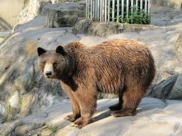
Το Μεταβαλλόμενο τοπίο του μάρκετινγκ
Παράδειγμα Μη-Κερδοσκοπικού Μάρκετινγκ
Η Ζωολογική εταιρεία του San Francisco πουλάει με επιθετικό τρόπο τα θεάματα του ζωολογικού κήπου σε εκείνο το τμήμα των πελατών που θεωρείται πιο σημαντικό γι αυτήν και το οποίο είναι τα παιδιά όλων των ηλικιών.
Το καλά σχεδιασμένο προϊόν της είναι ο εκτεταμένος Παιδικός Ζωολογικός Κήπος ο οποίος ενθαρρύνει την επαφή γονέα-παιδιού καθώς και τις συζητήσεις συμβίωσης των ζώων, παρέχει επαφές με ζώα όλων των ειδών. Τα παιδιά μπορούν να περιποιούνται τα ζώα εκτροφής ή να μαζεύουν αυγά στην Οικογενειακή Φάρμα, να παρατηρούν με μικροσκόπια στο Ζωολογικό Κήπο Εντόμων, να μπουσουλάνε μέσα σε παιδικού μεγέθους φωλιές ζώων .

Slide 22
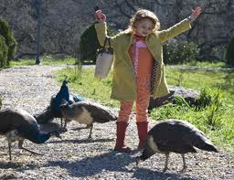
Το Μεταβαλλόμενο τοπίο του μάρκετινγκ
Παράδειγμα Μη-Κερδοσκοπικού Μάρκετινγκ
Προκειμένου να γίνει γνωστός, να προσελκύσει επισκέπτες και να συγκεντρώσει κεφάλαια, ο ζωολογικός κήπος χρηματοδοτεί καινοτόμες διαφημίσεις, μια ιστοσελίδα με πληροφορίες και συναρπαστικές οικογενειακές εκδηλώσεις, όπως η ετήσια Γιορτή του Παιδικού Ζωολογικού Κήπου.
Φέρτε τα παιδιά σας, τους γονείς, τους παππούδες και τους φίλους σας να συμμετέχουν στη πιο δημοφιλή ετήσια οικογενειακή γιορτή συγκέντρωσης κεφαλαίων στη Γιορτή του Παιδικού Ζωολογικού Κήπου στο Ζωολογικό Κήπο του Σαν Φραντσίσκο.
«Βάψτε το πρόσωπό σας , απολαύστε τις συναντήσεις με τα ζώα, φάτε νόστιμα κεράσματα ….»
Η εκδήλωση αποφέρει 50.000,00$ /χρόνο που χρησιμοποιούνται για τη συντήρηση του Ζωολογικού Κήπου καθώς και για επιμορφωτικά προγράμματα.

Slide 23
Δημιουργία αξίας για τους πελάτες και ανάπτυξη πελατειακών σχέσεων
Σε αντάλλαγμα δέσμευση αξίας από τους πελάτες
Κατανόηση της αγοράς και των αναγκών και επιθυμιών των πελατών
Σχεδιασμός μιας πελατο-κεντρικής στρατηγικής μάρκετινγκ
Εκπόνηση ολοκληρωμένου προγράμματος μάρκετινγκ που παρέχει εξαιρετική αξία
Ανάπτυξη αποδοτικών σχέσεων και δημιουργία ικανοποίησης για τους πελάτες
Δέσμευση αξίας από τους πελάτες προς αποκόμιση κερδών & προς δημιουργία «κεφαλαίου» πελατών
Έρευνα πελατών και αγοράς
Επιλογή πελατών προς εξυπηρέτηση, τμηματοποίηση και στόχευση αγοράς
Σχεδιασμός προϊόντων και υπηρεσιών: Ανάπτυξη ισχυρών μαρκών
Διαχείριση σχέσεων με πελάτες ανάπτυξη ισχυρών σχέσεων με επιλεγμένους πελάτες
Δημιουργία ικανοποιημένων, πιστών πελατών
Διαχείριση Πληροφοριών Μάρκετινγκ και Δεδομένων πελατών
Δέσμευση της εφ’ όρου ζωής αξίας πελατών
Λήψη απόφασης για την πρόταση αξίας, διαφοροποίηση και τοποθέτηση
Τιμολόγηση: δημιουργία πραγματικής αξίας
Διαχείριση σχέσεων με συνεργάτες ανάπτυξη ισχυρών σχέσεων με συνεργάτες του μάρκετινγκ
Διανομή αλυσίδων προσφοράς και ζήτησης
Αύξηση Μεριδίου στην αγορά και μεριδίου πελατών
Προβολή: επικοινωνία της πρότασης αξίας
Αξιοποίηση της τεχνολογίας μάρκετινγκ
Διαχείριση παγκόσμιων αγορών
Διασφάλιση ηθικής και κοινωνικής ευθύνης

Slide 24
Το Μεταβαλλόμενο τοπίο του μάρκετινγκ
Το διευρυμένο Μοντέλο της Διαδικασίας του Μάρκετινγκ
Τα 4 πρώτα στάδια της διαδικασίας μάρκετινγκ εστιάζουν στη δημιουργία αξίας για τους πελάτες με αντάλλαγμα τη δέσμευση αξίας από αυτούς.
Η εταιρεία αποκτά καταρχήν μία πλήρη αίσθηση της αγοράς ερευνώντας τις ανάγκες των πελατών και διαχειριζόμενη τις πληροφορίες μάρκετινγκ.
Στη συνέχεια σχεδιάζει μία πελατο-κεντρική στρατηγική μάρκετινγκ με βάση τις απαντήσεις στα 2 ερωτήματα:
Τι είδους πελάτες εξυπηρετούμε; (τμηματοποίηση και στόχευση της αγοράς).
Πως μπορούμε να εξυπηρετήσουμε με τον καλύτερο τρόπο στοχευόμενους πελάτες; (διαφοροποίηση και τοποθέτηση στην αγορά).

Slide 25
Το Μεταβαλλόμενο τοπίο του μάρκετινγκ
Το διευρυμένο Μοντέλο της Διαδικασίας του Μάρκετινγκ
Με βάση τη στρατηγική μάρκετινγκ που αποφασίστηκε η εταιρεία εκπονεί ένα ολοκληρωμένο πρόγραμμα μάρκετινγκ ( τα 4 P΄s του μίγματος μάρκετινγκ) και μεταμορφώνει τη στρατηγική μάρκετινγκ σε πραγματική αξία για τους πελάτες
Το πιο σημαντικό στάδιο της διαδικασίας τους μάρκετινγκ είναι η ανάπτυξη, με βάση την προσφερόμενη αξία, κερδοφόρων σχέσεων με τους στοχευόμενους πελάτες.
Στο τελευταίο στάδιο της διαδικασίας η εταιρεία πλέον απολαμβάνει τους καρπούς των προσπαθειών της για δημιουργία ισχυρών σχέσεων με τους πελάτες και δεσμεύει αξία από αυτούς.
Οι εταιρείες καθώς το τοπίο του μάρκετινγκ μεταβάλλεται λαμβάνουν υπόψη τους τρεις πρόσθετους παράγοντες στην ανάπτυξη σχέσεων με πελάτες και συνεργάτες.

Slide 26
Το Μεταβαλλόμενο τοπίο του μάρκετινγκ
Ανακεφαλαίωση - Ερωτήματα
Προσδιορίστε την έννοια του μάρκετινγκ και περιγράψτε τα στάδια της διαδικασίας του μάρκετινγκ.
Ποιες είναι οι βασικές εξελίξεις που μεταβάλλουν το τοπίο του μάρκετινγκ;
Ποιες είναι οι μορφές του ψηφιακού μάρκετινγκ;
Οι μη κερδοσκοπικοί οργανισμοί ακολουθούν τις πρακτικές του σύγχρονου μάρκετινγκ;

Slide 27
Βιβλιογραφία
Perreault W.D.Jr.,Cannon J.P., McCarthy J.E.,(2012) "Βασικές Αρχές Μάρκετινγκ, Μία στρατηγική Προσέγγιση", Broken Hill Publishers LTD
Philip Kotler, ‘Marketing” in Chicago Humanities Festival (2012)
Armstrong G.,Kotler Ph., (2009), Εισαγωγή στο Μάρκετινγκ, Εκδόσεις Επίκεντρο
Copyright 2011, Pearson Education Inc., Publishing as Prentice-Hall
Galbraith J.R. (2005),Designing the Customer-Centric Organization
Fahy J., Jobber D., (2014) ,«Αρχές Μάρκετινγκ», Εκδόσεις Κριτική
www.quickmba.com/strategy/matrix/bcg
http://www.slideshare.net/vigneshpushparaj/business-portfolio-matrixg

Slide 28
Βιβλιογραφία
http://www.strategicmanagementinsight.com/swot-analyses/walt-disney-swot-analysis.html
www.marsdd.com/mars-library

Slide 29
Σημείωμα Αναφοράς
Τριάρχη Ε. (2015) Αρχές Μάρκετινγκ. ΤΕΙ Ηπείρου. Διαθέσιμο από:
http://oc-web.ioa.teiep.gr/OpenClass/courses/LOGO125/
ΔΙΑΤΑΡΑΧΕΣ ΦΩΝΗΣ, Ενότητα 0, ΤΜΗΜΑ ΛΟΓΟΘΕΡΑΠΕΙΑΣ, ΤΕΙ ΗΠΕΙΡΟΥ - Ανοιχτά Ακαδημαϊκά Μαθήματα στο ΤΕΙ Ηπείρου

Slide 30
Σημείωμα Αδειοδότησης
Το παρόν υλικό διατίθεται με τους όρους της άδειας χρήσης Creative Commons Αναφορά Δημιουργού-Μη Εμπορική Χρήση-Όχι Παράγωγα Έργα 4.0 Διεθνές [1] ή μεταγενέστερη. Εξαιρούνται τα αυτοτελή έργα τρίτων π.χ. φωτογραφίες, Διαγράμματα κ.λ.π., τα οποία εμπεριέχονται σε αυτό και τα οποία αναφέρονται μαζί με τους όρους χρήσης τους στο «Σημείωμα Χρήσης Έργων Τρίτων».
Ο δικαιούχος μπορεί να παρέχει στον αδειοδόχο ξεχωριστή άδεια να χρησιμοποιεί το έργο για εμπορική χρήση, εφόσον αυτό του ζητηθεί.
[1]
http://creativecommons.org/licenses/by-nc-nd/4.0/deed.el

Slide 31
Τέλος Ενότητας
Επεξεργασία: Βαφειάδης Νικόλαος
Πρέβεζα, 2015

Slide 32
Σημειώματα
ΔΙΑΤΑΡΑΧΕΣ ΦΩΝΗΣ, Ενότητα 0, ΤΜΗΜΑ ΛΟΓΟΘΕΡΑΠΕΙΑΣ, ΤΕΙ ΗΠΕΙΡΟΥ - Ανοιχτά Ακαδημαϊκά Μαθήματα στο ΤΕΙ Ηπείρου

Slide 33
Διατήρηση Σημειωμάτων
Οποιαδήποτε αναπαραγωγή ή διασκευή του υλικού θα πρέπει να συμπεριλαμβάνει:
το Σημείωμα Αναφοράς
το Σημείωμα Αδειοδότησης
τη Δήλωση Διατήρησης Σημειωμάτων
το Σημείωμα Χρήσης Έργων Τρίτων (εφόσον υπάρχει)
μαζί με τους συνοδευόμενους υπερσυνδέσμους.
ΔΙΑΤΑΡΑΧΕΣ ΦΩΝΗΣ, Ενότητα 0, ΤΜΗΜΑ ΛΟΓΟΘΕΡΑΠΕΙΑΣ, ΤΕΙ ΗΠΕΙΡΟΥ - Ανοιχτά Ακαδημαϊκά Μαθήματα στο ΤΕΙ Ηπείρου

Slide 34
Τέλος Ενότητας

